Slide 1
Марш-бросок « Сражение под Москвой» Авторское военно-патриотическое мероприятие в честь годовщины Победы
Не надо фраз про доблесть и отвагу. Слова — всего лишь навсего слова. Мы здесь стояли. И назад — ни шагу. Мы здесь лежим. Зато стоит Москва.
Владимир Карпенко

Slide 2
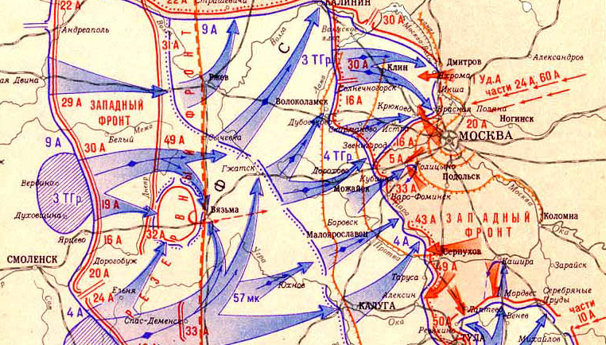
Значение малой Родины в годы ВОВ
История нашего края неразрывно связана с ВОВ и теми, кто защищал свое Отечество, не смотря ни на что. Сегодня, живя в мирное время, важно помнить о боевых подвигах своего народа и земляках.
Путешествие по местам боевой славы – это мощный инструмент в деле военно-патриотического воспитания молодого поколения. На местах, где когда-то велись ожесточенные сражения, необычная атмосфера, которая настраивает участников на особый лад, воспитывает в них чувство гордости за свой народ, свою принадлежность к великой Родине.

Slide 3
Основная цель мероприятия - формирование и развитие гражданских и нравственных качеств детей и подростков, укрепление патриотического самосознания, воспитание уважительного отношения к истории Отечества, стремления служить Родине.
Основная задача - воспитывать чувство гордости за Родину.
Мероприятие проходит в необычной форме, соединяющей элементы похода, экскурсии и военно-патриотической игры.
Игры выступают как хорошее средство патриотического воспитания и служат для саморазвития, вырабатывают способность преодолевать трудности и побеждать свои собственные слабости.

Slide 4
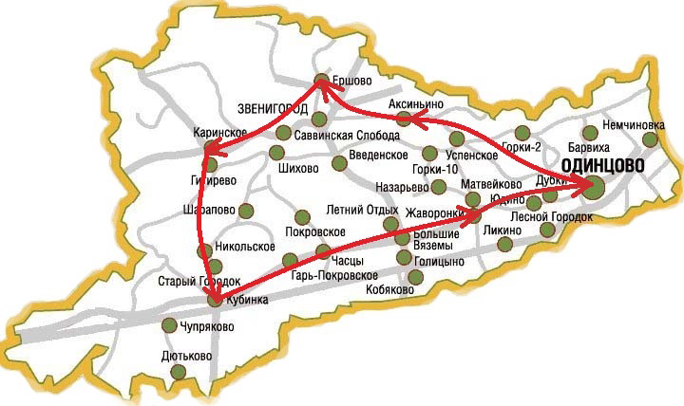
I блок: военно-исторический
В блок включены:
- экскурсия по местам боевой славы «Сражение под Москвой»
- посещение музеев
- памятные мероприятия
- возложение цветов к памятникам ВОВ
- минута молчания
- акция свеча памяти
Задачи:
- повышать уровень знаний о событиях Великой Отечественной Войны
- способствовать духовному воспитанию участников
- развивать стремление служить Отечеству
.

Slide 5
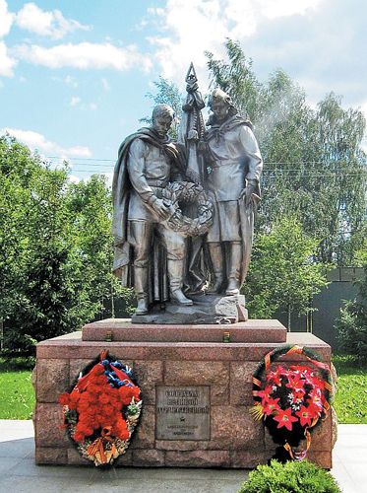
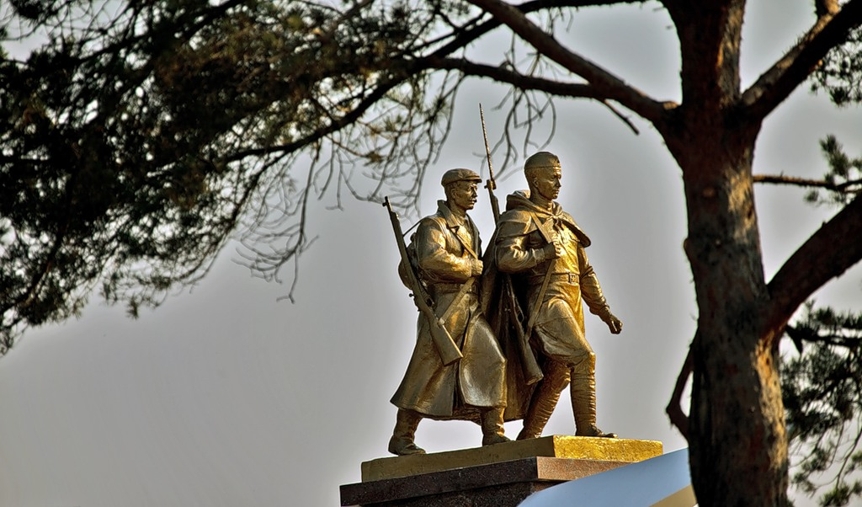
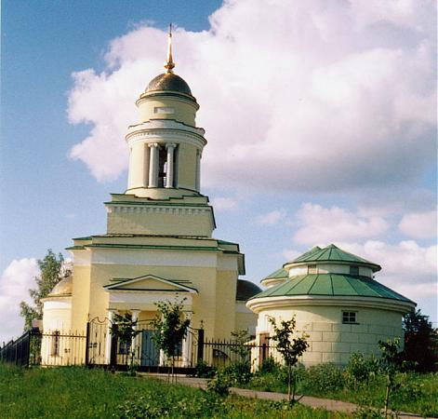
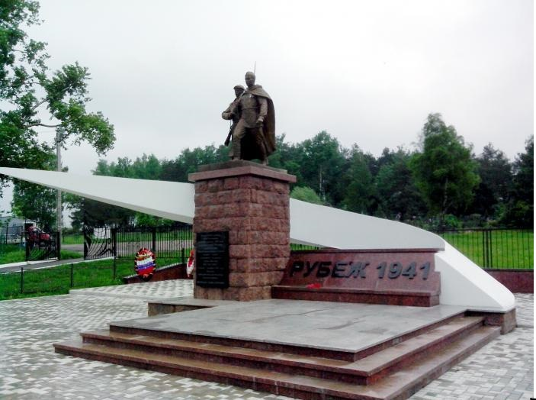
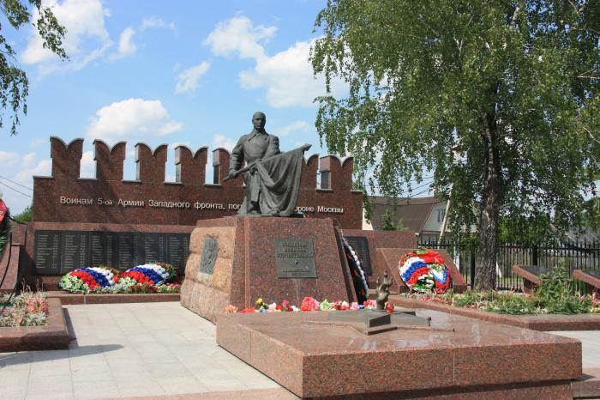
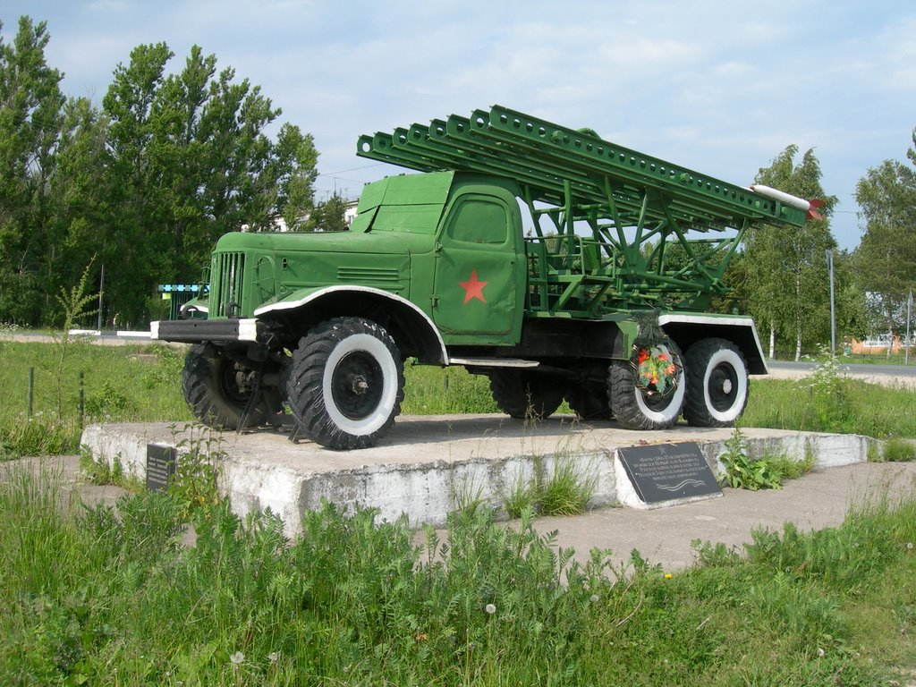
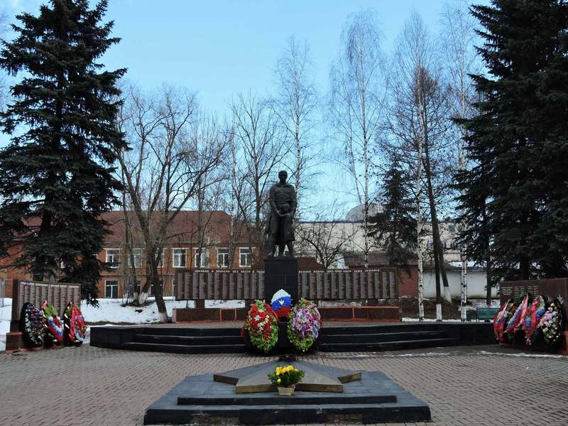
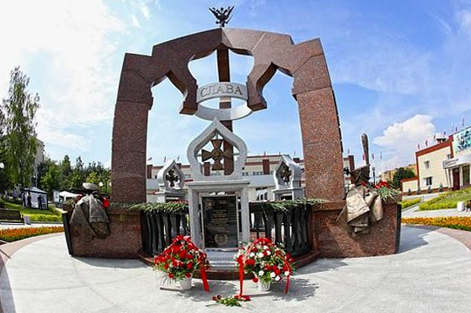
Экскурсия по местам боевой славы «Сражение под Москвой»
1 день
г. Одинцово
с. Ершово
с. Каринское
с. Аксиньино

Slide 6
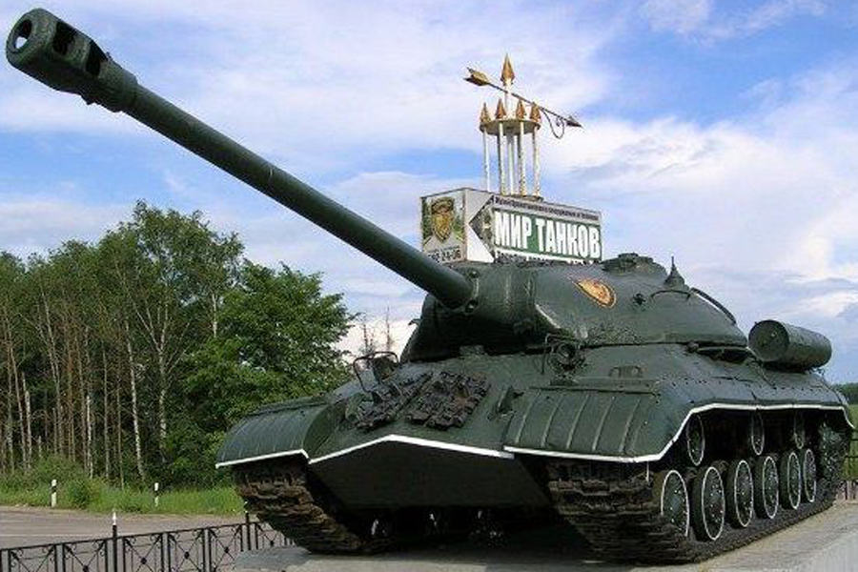
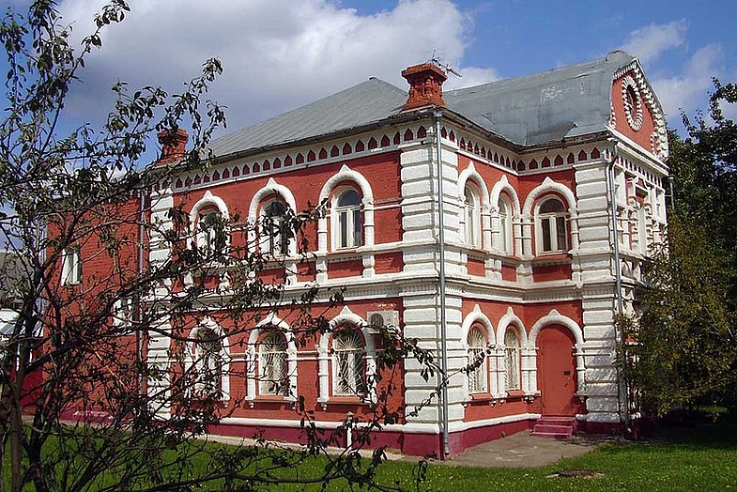
Посещение музеев
1 день
г. Кубинка
г. Одинцово

Slide 7
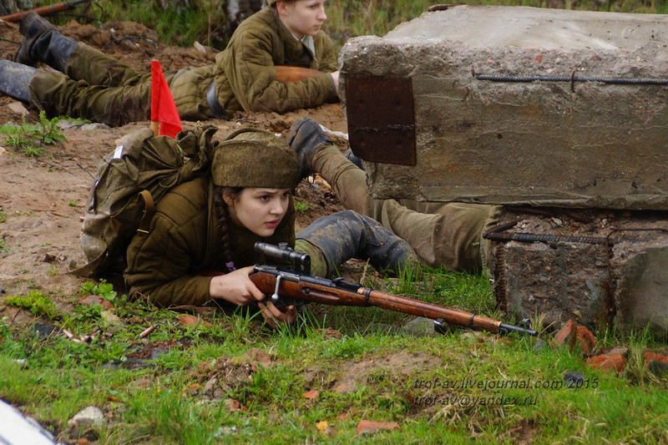
II блок военно-патриотические игры
В блок включены:
марш-бросок,
курс молодого бойца,
-мастер-класс по строевой подготовке,
-игра по наступательной операции "Сражение под Москвой"
В блок включены:
- марш-бросок
- курс молодого бойца
- мастер-класс по строевой подготовке
- игра по наступательной операции «Сражение под Москвой»
Задачи:
- способствовать сплочению участников
- развивать морально-психологическую устойчивость детей и подростков
воспитывать чувство товарищества и ответственности за общее дело
- способствовать укреплению здоровья и физической выносливости
- формировать стремление к здоровому образу жизни

Slide 8
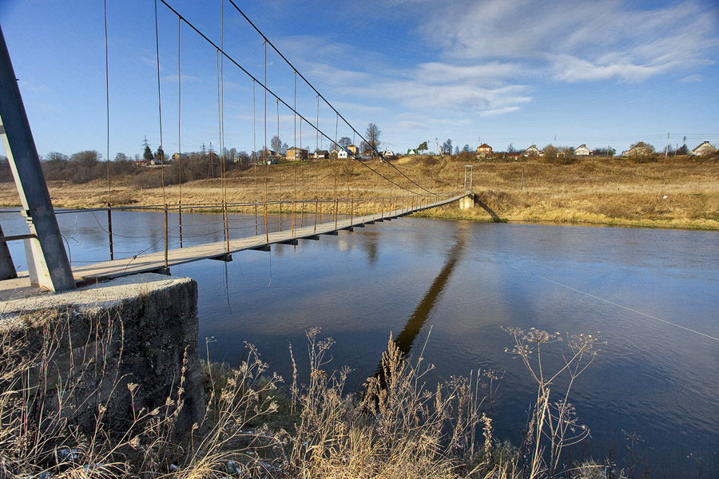
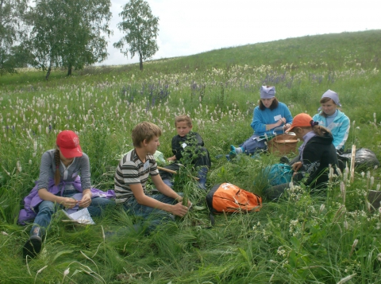
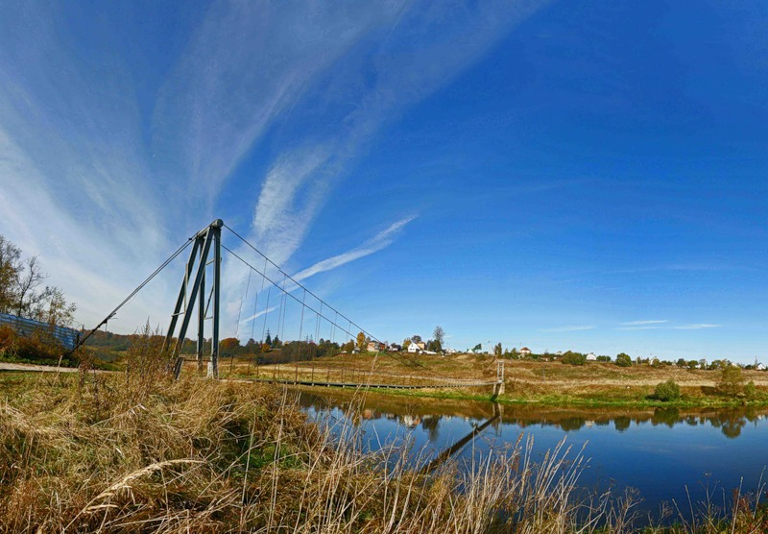
Марш -бросок
1 день

Slide 9
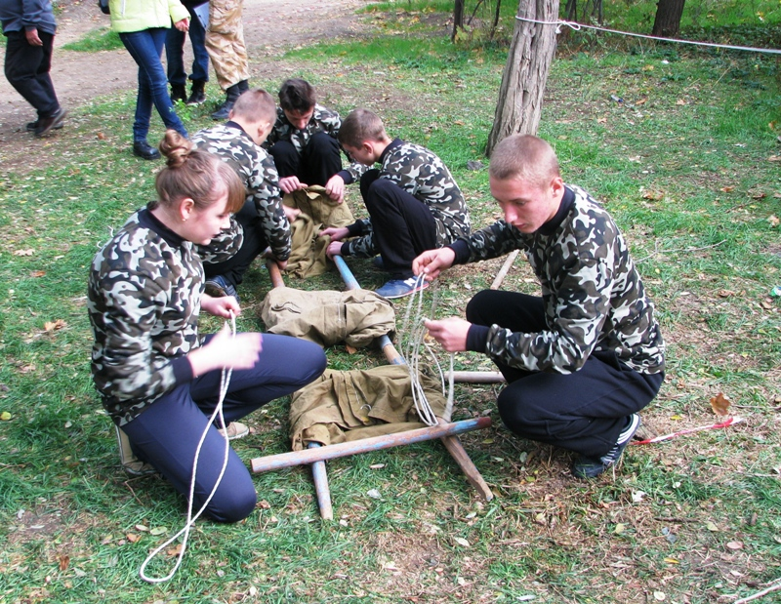
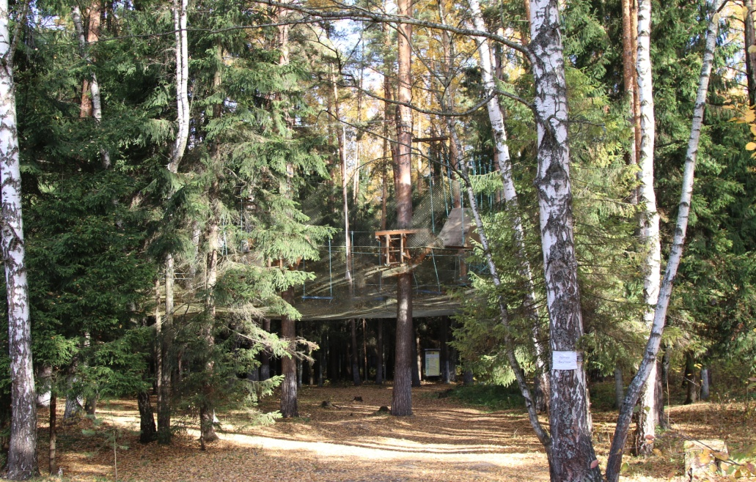
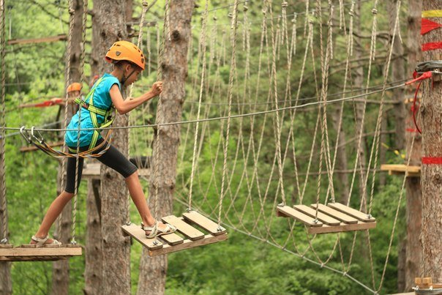
Военно-патриотические игры
2 день

Slide 10
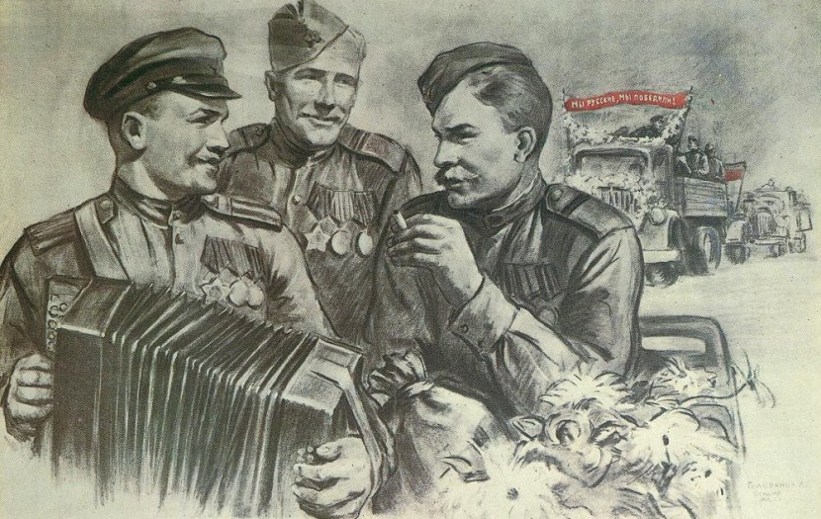
III блок -творческий
Задачи:
- познакомить участников с песнями и поэзией военных лет
- рассказать о роли песен и поэзии в годы Великой Отечественной Войны
- способствовать духовному воспитанию участников
- способствовать сплочению участников
В блок включены:
вечер военно- патриотической песни у костра
чтение стихов

Slide 11
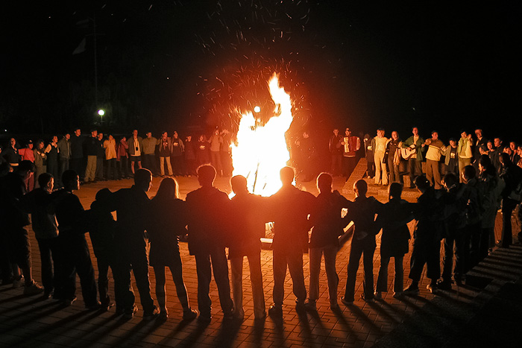
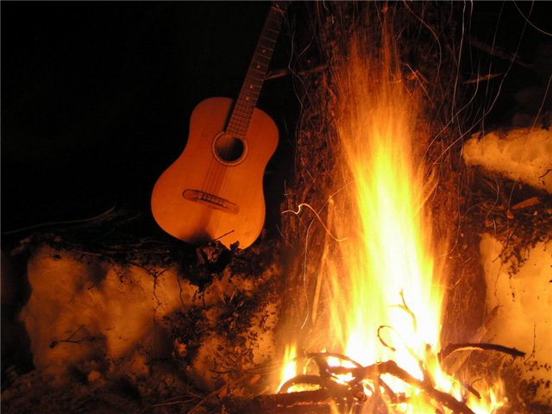
Вечер военно-патриотической песни у костра
2 день

Slide 12
С Днем Победы!
Штыки от стужи побелели, Снега мерцали синевой. Мы, в первый раз надев шинели, Сурово бились под Москвой. Безусые, почти что дети, Мы знали в яростный тот год, Что вместо нас никто на свете За этот город не умрет. Игорь Иванов
Notes:
В стоимость входит:
транспортное обслуживание автобусом туристического класса
услуги гида-экскурсовода
экскурсия в музей бронетанкового вооружения и техники
обед во время экскурсионной программы
размещение на спортивной базе с трехразовым питанием в трех-четырехместных номерах в отдельно стоящих корпусах. Душ, туалет, кулер с питьевой водой расположены в каждом корпусе
фестиваль военной песни у костра
лазертаг 2 часа
командное приключение

Slide 13
Маршрут разработан
ООО «ЮКОМПАНИ» г. Одинцово, ул. Маршала Жукова, 27 (495) 5993758 (495) 762-14-09
Notes:
В стоимость входит:
транспортное обслуживание автобусом туристического класса
услуги гида-экскурсовода
экскурсия в музей бронетанкового вооружения и техники
обед во время экскурсионной программы
размещение на спортивной базе с трехразовым питанием в трех-четырехместных номерах в отдельно стоящих корпусах. Душ, туалет, кулер с питьевой водой расположены в каждом корпусе
фестиваль военной песни у костра
Лазертаг 2 часа
командное приключение

